Slide 1


无线网络WLAN安全概述
技术创新，变革未来

Slide 2
WLAN安全概述
WLAN信息过滤与链路认证
WLAN数据安全
WLAN接入认证
802.11i技术

Slide 3


为什么重视无线网络安全
无线链路的安全缺陷
物理信道的开放性
用户与AP之间的不需“可视”

Slide 4

无线安全的基本措施
SSID过滤
开放式验证
共享密钥验证
明文
WEP
TKIP
CCMP
PSK认证
MAC认证
802.1X认证
WEB认证
信息过滤
数据安全
接入认证
链路认证

Slide 5
中国自己的无线安全标准--WAPI
WAPI（Wireless LAN Authentication and Privacy Infrastructure），无线局域网鉴别及保密基础结构。
需要终端、网络侧的支持。核心技术由西安捷通公司掌握，由于加密算法未公开，只能购买指定公司的加密芯片
WAI
WLAN authentication infrastructure
完成身份鉴别和密钥管理
WPI
WLAN privacy infrastructure
完成数据的加密保护等

Slide 6
WLAN安全概述
WLAN信息过滤与链路认证
WLAN数据安全
WLAN接入认证
802.11i技术

Slide 7

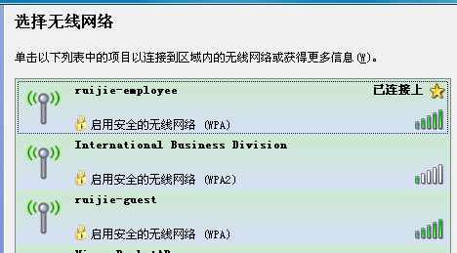

信息过滤
SSID（Service Set Identifier），服务集标识
STA必须出示正确的SSID，与AP的SSID相同才能访问AP
SSID其实就是一个简单的口令
如果AP停止广播SSID（静默），那么STA必须主动提供正确的SSID才能与AP相连
SSID=CMCC

Slide 8
链路认证方式
第一步：发现（Discovery）
第二步：认证（Authentication）
第三步：关联（Association）
STA和建立关联的AP收发数据

Slide 9
链路认证方式
开放系统认证：
只是发送认证请求和回应报文，没有真正的认证
Authentication request
Authentication Response
(success)
共享密钥认证---基于WEP：
采用WEP加密算法。
AP向STA发送明文的challenge text
STA用本地的WEP key加密challenge text并发给AP。
AP解密该challenge text，如果和自己发送的challenge text 一致，则用户认证通过
预置Key
Authentication request
预置Key
Plain text challenge
用Key
加密明文
Cipher text challenge
密文解密
和明文比较
Authentication Response
(success)

Slide 10
WLAN安全概述
WLAN信息过滤与链路认证
WLAN数据安全
WLAN接入认证
802.11i技术

Slide 11
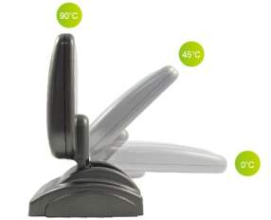
数据安全
WLAN共享传输介质
对数据报文进行加密，保证只有特定的设备可以对接收到的报文成功解密。其他的设备虽然可以接收到数据报文，但是由于没有对应的密钥，无法对数据报文解密，从而实现了 WLAN数据的安全性保护
银行密码……
开会地点……
老婆，我……

Slide 12

数据安全
四种安全服务
CCMP
AES
明文
无安全保护
WEP
RC4算法
TKIP
RC4算法

Slide 13
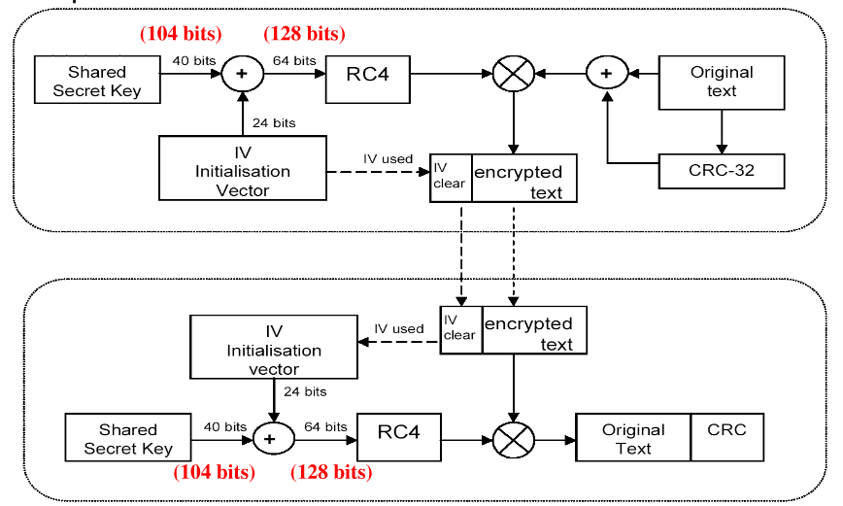

数据安全---WEP加密
WEP（Wired Equivalent Privacy ）有线等效保密
WEP是MAC层加密算法，保护终端与AP间的安全基，于对称密钥的RC4算法
WEP加密采用静态的密钥，所有STA采用相同的密钥访问无线网络
WEP

Slide 14

数据安全---WEP加密
接入认证—共享密钥认证
保密性
加密算法可选
基于RC4算法
一个40/104bit密钥
一个24bit的初始向量IV
完整性校验ICV
CRC32
WEP加密可以在Open system、Shared key链路认证方式中使用。
开放系统认证：WEP密钥只做加密，即使密钥配的不一致，用户也是可以上线，但上线后传输的数据会因为密钥不一致被接收端丢弃。
共享密钥认证：如果双方密钥不一致，客户端就不能通过 Shared key认证，无法上线。即当 WEP和 Shared key认证方式配合使用时，WEP也可以作为一种认证方法。

Slide 15

数据安全---WEP
缺点
认证是单向的，AP能认证客户端，但客户端没法认证AP。
初始向量(IV)太短，重用很快，为攻击者提供很大的方便。
WEP没有办法应付所谓“重传攻击”(ReplayAttack)。
ICV采用CRC-32，报文很容易被篡改而不被发现。
WEP只支持预配置密钥，没有密钥管理，更新，分发的机制，完全要手工配置，用户往往常年不会去更换。
咋办呢？
增加一种密钥管理机制
更高级的加密算法

Slide 16

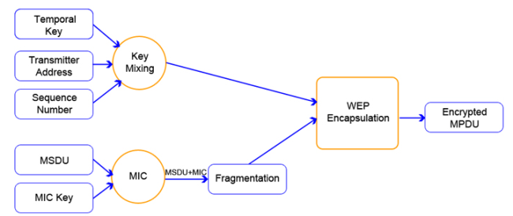
数据安全---TKIP加密
TKIP（Temporal Key Integrity Protocol）临时密钥完整协议
与WEP一样，采用RC4加密算法
密钥由WEP的40位增加到了128位
IV由WEP的24位增加到48位
支持密钥动态协商，由认证服务器动态生成分发的密钥来取代单个静态密钥
WPA标准中的加密算法
TKIP

Slide 17
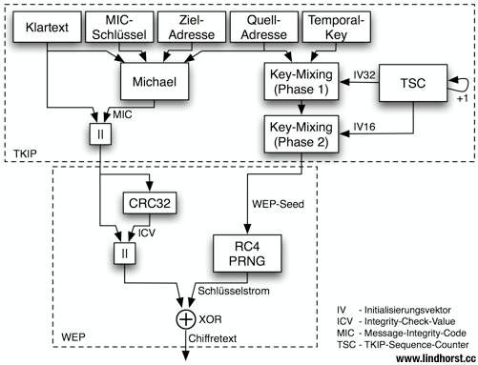

数据安全---TKIP加密
接入认证—WPA中的802.1x
保密性
加密算法可选
基于RC4算法
一个128密钥
一个48bit的初始向量IV
完整性校验MIC
Message Integrity Check
信息完整性校验

Slide 18
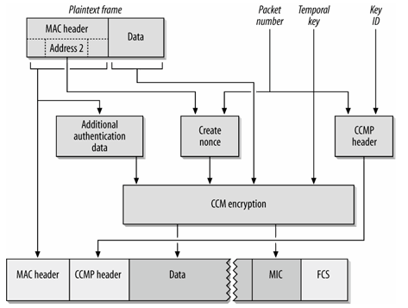
数据安全---CCMP加密
CCMP(Counter mode with CBC-MAC Protocol，[计数器模式]搭配[区块密码锁链－信息真实性检查码]协议)
基于AES（Advanced Encryption Standard）加密算法和CCM（Counter-Mode/CBC-MAC）认证方式

Slide 19
数据安全---CCMP加密
接入认证—WPA中的802.1x
保密性
加密算法可选
基于AES算法
一个128bit的密钥
一个48bit的初始向量IV
完整性校验CCM
Counter-Mode/CBC-MAC，区块密码锁链－信息真实性检查码
认证、机密性、完整性和重放攻击保护

Slide 20


数据安全—WEP、TKIP、CCMP对比
 | WEP | TKIP | CCMP
加密算法 | RC-4 | RC-4 | AES
密钥长度 | 40/104bit | 128bit | 128bt
IV长度 | 24bit | 48bit | 48bit
数据完整性 | CRC32 | MIC | CCM
密钥管理 | 无 | 802.1x | 802.1x

Slide 21
WLAN安全概述
WLAN信息过滤与链路认证
WLAN数据安全
WLAN接入认证
802.11i技术

Slide 22
接入认证---PSK
PSK（Pre-shared key）认证方式
该方式要求在STA侧预先配置Key，AP通过4次握手Key协商协议来验证STA侧Key的合法性。
发送SSID、AP_MAC
WPA-PSK
WPA2-PSK
发送Snonce、STA_MAC
发送ANonce
发送802.1x data、MIC

Slide 23
接入认证---MAC认证
MAC地址认证是一种基于端口和 MAC地址对用户的网络访问权限进行控制的认证方法。
通过手工维护一组允许访问的 MAC地址列表，实现对客户端物理地址过滤，
00:10:98:62:08:98
00:10:98:62:08:98
00:10:98:08:f4:cc
00:10:98:8b:b3:b0
00:10:98:0a:45:97
00:10:98:08:f4:cc
00:10:98:8b:b3:b0
00:10:98:0a:45:98

Slide 24

接入认证---MAC认证
本地MAC认证
需要在设备上预先配置允许访问的 MAC 地址列表
如果客户端的 MAC 地址不在允许访问的 MAC地址列表，将被拒绝其接入请求
远程MAC认证
通过 RADIUS服务器进行 MAC地址认证
当 MAC接入认证发现当前接入的客户端为未知客户端，会主动向 RADIUS 服务器发起认证请求，在 RADIUS服务器完成对该用户的认证后，认证通过的用户可以访问无线网络以及相应的授权信息

Slide 25

接入认证---802.1x认证
802.1X是基于端口的访问控制协议，包含三个重要部分：
Supplicant: 被认证的无线客户端。
Authenticator
一般是AP或AC，负责协助Authentication server通过EAP-TLS等认证方法对用户身份进行认证和执行授权控制。802.1x认证过程结束后，supplicant和authenticator间将基于802.11i本身定义的4次握手过程动态地协商用户会话密钥。
Authentication Server
支持EAP-TLS, EAP-PEAP等认证方法的AAA server，对用户进行身份认证。
IEEE802.1x本身并不提供实际的认证机制，需要和上层认证
协议（e.g.EAP）配合来实现用户认证和密钥分发

Slide 26
接入认证---802.1x认证
802.1x协议框架：作为认证协议框架，可以承载多种认证方法，而不限制具体的认证方法，具有很好的扩展性
EAP认证方法（例如EAP-TLS）
EAP
802.1x(EAPOl)
EAP报文传输
EAP认证方法
定义了实际的认证过程和方法
包括了EAP-TLS、EAP-PEAP等。
802.1x报文
EAP报文(EAP认证方法)在特定的链路层协议传递时，需要一定的报文封装格式。这就是EAPOL（EAP over link）报文的作用。
EAP报文传输
EAPOL报文主要在supplicant和authenticator之间传送。由于认证是通过authentication server完成的，所以在认证过程中，authenticator将把EAPOL报文中的认证报文封装到Radius报文中，通过Radius报文和authentication server进行交互。

Slide 27
接入认证---802.1x认证
EAPoL
Radius承载EAP/ PAP/CHAP交换
客户端
设备端
认证服务器
客户端PAE
提供认证服务
设备端PAE
认证服务器
基于Radius承载的EAP交换
受控端口
授权端口
非受控端口
EAPoL
WLAN/LAN

Slide 28
接入认证---802.1x认证
EAPoL
Radius承载EAP/ PAP/CHAP交换
EAPOL-Start
EAP-Request/Identity
Radius Access-Reqest
(EAP-Request/Identity)
EAP-Request/Identity
EAPoL
交互
EAP
交互
Radius Access-Challenge
(EAP-Reqest/MD5 Challenge)
EAP-Request/MD5 Challenge
Radius Access-Reqest
（EAP-Response/MD5 Challenge)
EAP-Response/MD5 Challenge
Radius Access-Accept
（EAP-Success)
EAP-Success
DHCP交互
端口授权
EAP-Request/Identity
EAP-Request/Identity
定时握手
EAPOL-Logoff
端口非授权

Slide 29
接入认证---WEB认证
WEB认证角色
PortalClient:Web认证的客户端,一般指运行HTTP协议的浏览器,用户访问互联网资 源时,发出 HTTP 请求,NAS 拦截 HTTP 请求,并重定向到 SMP 内置的 Portal,用户请 求 SMP 中的认证页面,输入用户名,密码之后提交给 SMP。
认证服务器:如SMP内置 Portal,提供 Web 认证的认证界面,接受 Portal Client 发出的基于 HTTP 的 认证请求,提取其中的账号信息,将此信息发送到接入设备(Portal 协议),提供内部认证, 同时反馈认证结果给用户。
NAS:在无线网络拓扑中一般指AC，需要配置 Web 认证功能,设置重定向地址,向 SMP 请求认证。
除了以上的 3 个认证角色外,还应该有以下用户角色:
管理员:负责在SMP上进行WEB认证配置,包括WEB认证端口,上线公告信息等配置, 以及在 NAS 上配置 WEB 认证的跳转地址;
用户:需要通过身份准入完成入网许可后可以进行网络资源访问的上网用户;

Slide 30
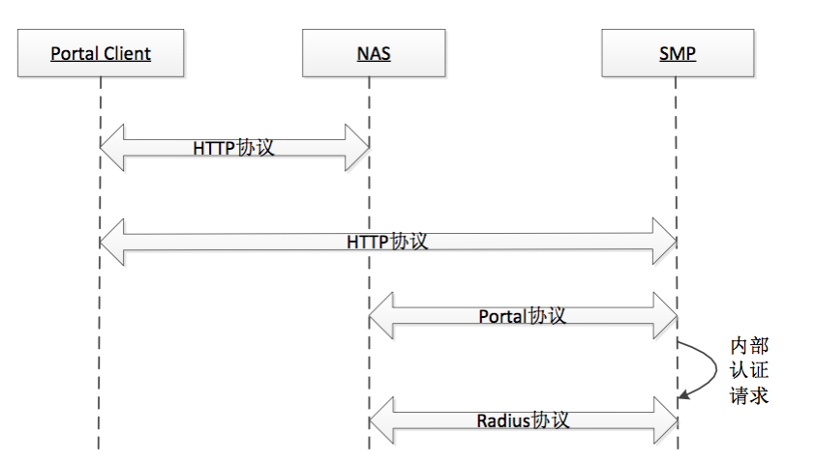
接入认证---WEB认证
WEB认证角色和相关协议

Slide 31
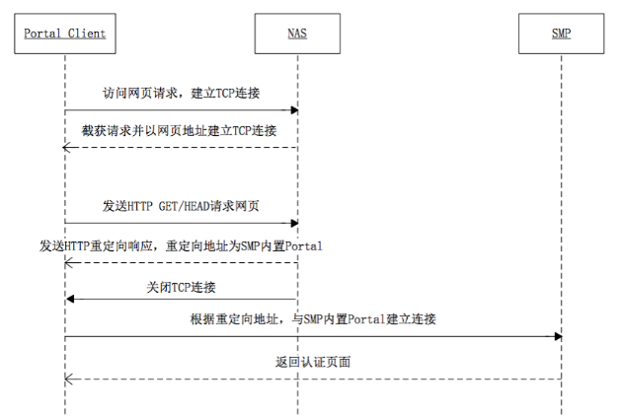
接入认证---WEB认证
重定向流程：
用户使用 PC 浏览器进行网络访问时,会发起网页请求
NAS 对用户请求进行拦截并进行重定向到 SMP 提供的 WEB 认证登录页面地址
用户浏览器根据重定向地址,访问 SMP 的 WEB 认证登录页面

Slide 32
接入认证---WEB认证
认证流程：
用户访问网站,经过 NAS 重定向到 SMP(内置 Portal),SMP 推送认证页面;
用户填入用户名、密码,提交页面,向 SMP 发起连接请求;
SMP 向 NAS 发起认证请求;
NAS 向 SMP 发起 RADIUS 认证,获得 RADIUS 认证结果;
NAS 向 SMP 发送认证结果;
SMP 回应确认收到认证结果的报文;
开始记账;
SMP 将认证结果填入页面,和门户网站一起推送给客户;

Slide 33
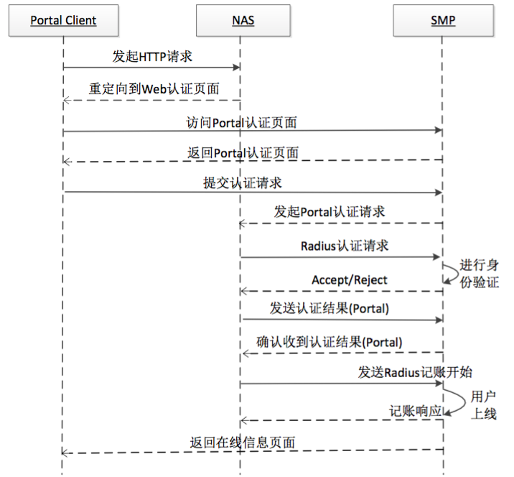
接入认证---WEB认证
认证流程：

Slide 34
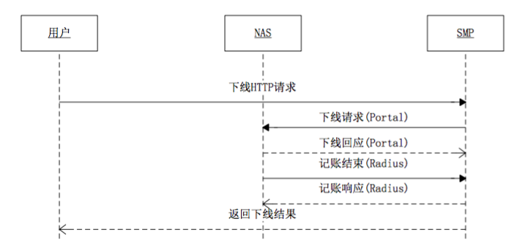
接入认证---WEB认证
用户主动下线流程：
用户发起下线请求到 SMP(内置 Portal);
SMP 向 NAS 请求下线;
NAS 回应 SMP 下线请求;
NAS 向 SMP 发起记账结束报文;
SMP 响应记账结束;
SMP 推送下线结果页面给用户

Slide 35
接入认证---WEB认证
用户主动下线流程：
用户发起下线请求到 SMP(内置 Portal);
SMP 向 NAS 请求下线;
NAS 回应 SMP 下线请求;
NAS 向 SMP 发起记账结束报文;
SMP 响应记账结束;
SMP 推送下线结果页面给用户

Slide 36

802.11i—EAP
IEEE 802.1X 并不能算是个标准 , 而是个架构 (framework)；
该以什么方式来实作 认证? 要选择那一种 EAP method?
EAP帧被封装到EAPoL
DA
SA
Ethernet Type
EAPoL(0x888e)
Protocol Version
Type
Length
Data
FCS
Code
Identifier
Length
Type
Data
PEAP
SIM
TTLS
MD5
AKA
MSChapv2
TLS

Slide 37

802.11i—EAP
EAP-MD5：消息摘要质问
通过Radius服务器提供简单的集中用户认证
Radius不需要证书，也不需要再STA种安装其他信息
STA认证，Radius只检查用户名和口令是否匹配。
提供单向认证，只实现STA到Radius的认证，不保证服务器到客户端的认证
EAP-MD5是EAP标准各种最低级别的安全保障

Slide 38

802.11i—EAP
EAP-TLS：传输层安全
IETF标准，微软开发，支持好
使用公钥证书对STA和Radius服务器进行双向身份认证
在STA和Radius之间建立加密的TLS会话
STA和Radius需要事先申请一个标准的X.509证书并安装，交换证书
需要在STA和Radius双方管理证书，不适合大的WLAN，安装任务重
需要对PKI（Public Key Infrastructure）的依赖，如果机构没有自己的PKI，会很麻烦
EAP-TLS是基于双向认证，并受平台的限制

Slide 39

802.11i—EAP
EAP-TTLS：隧道传输层安全
由Funk公司开发，是EAP-TLS的扩展
通过加密隧道为STA和网络之间提供基于证书的双向认证
仅需要Radius侧的证书，免除STA安装证书的麻烦
因Funk销售，需要为请求者和Radius付费
缺乏微软支持，需要独立客户端
EAP-TTLS由EAP-TLS扩展来，不受平台的限制

Slide 40

802.11i—EAP
EAP-PEAP：受保护的可扩展认证协议
与TTLS架构类似，标准竞争对象
是两阶段的身份认证方法
首先建立与Radius的TLS会话，使STA通过使用Radius的数字证书对服务器进行身份认证；第二阶段，在PEAP会话中为第二个EAP会话建立隧道，对访问Radius的STA进行身份认证
只需要在服务器安装证书，不需要客户端证书
EAP-PEAP和EAP-TTLS都是IETF考虑的对象

Slide 41

802.11i—EAP
EAP-SIM：
IETF和3GPP根据GSM和3G特点制定了两种认证方式，EAP-AKA和EAP-SIM
客户端不需要密码，而是使用IMSI替代
EAP-SIM只针对使用SIM卡的运营商
SIM卡
EAP-SIM
USIM卡
EAP-AKA

Slide 42

802.11i—EAP
EAP方法比较
 | MD5 | TLS | TTLS | PEAP
客户端证书 | 否 | 是 | 否 | 否
服务器证书 | 否 | 是 | 否 | 是
密钥管理 | 否 | 是 | 是 | 是
主要提供商 | 微软 | 微软 | Funk | 微软
部署难易度 | 容易 | 难 | 一般 | 一般
无线安全性 | 差 | 很高 | 高 | 高
总结：
Windows server 2003、Windows XP都对EAP-TLS和EAP-PEAP内置支持

Slide 43
WLAN安全概述
WLAN信息过滤与链路认证
WLAN数据安全
WLAN接入认证
802.11i技术

Slide 44
802.11i--- WPA
WPA （ Wi-Fi Protected Access）Wi-Fi保护接入
WPA是802.11i的一个子集。
因为802.11i的进展问题，Wi-Fi联盟制定了WPA，这是向802.11i过渡的中间标准
WPA的核心：
TKIP
802.1x
身份校验算法
数据传输加密算法
数据完整性校验算法
802.1x
EAP
TKIP
MIC
WPA
PSK
TKIP
MIC

Slide 45
802.11i--- WPA2
WPA2 （ Wi-Fi Protected Access）第二代Wi-Fi保护接入
WPA2与802.11i类似，共性是预验证，即在用户对延迟毫无察觉的情况下实现安全快速漫游。
因为802.11i的进展问题，Wi-Fi联盟制定了WPA，这是向802.11i过渡的中间标准
WPA2的核心：
CCMP
802.1x
身份校验算法
数据传输加密算法
数据完整性校验算法
802.1x
EAP
AES
CCMP
WPA2
PSK
AES
CCMP

Slide 46
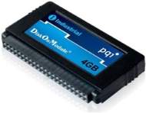
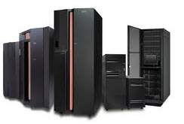

802.11i---接入认证
需要认证服务器
802.1x
EAP
工业级
PSK
不需要认证服务器
家庭级

Slide 47
802.11i---安全总结
Open+WEP
传输加密
接入认证
Shard+WEP
WEP
Open
IEEE802.1x+WEP
WPA-PSK
WPA
Shared
WPA2-PSK
WPA2
802.1X
WPA-802.1x
PSK
WPA2-802.1x

Slide 48


关于WLAN的加密算法
加密方式 | 算法 | 破解难度 | AP支持 | 网卡支持 | 性能影响
WEP | RC4 | 易 | 全部 | 全部 | 小
WPA | TKIP | 较易 | 全部 | 大多数 | 较小
 | DES | 较难 | 全部 | 大多数 | 较大
WPA2 | AES | 难 | 大多数 | 大多数 | 大
WAPI | 椭圆曲线及分组密码算法 | 难 | 少数 | 极少 | 大

